Slide 1
Червона книга ураїни
Червона книга України
Червона книга України — основний документ, який вміщує перелік рідкісних та зникаючих видів рослин і тварин, на підставі якого розробляються наукові і практичні заходи, спрямовані на їхню охорону, відтворення і раціональне використання.Червона книга України - офіційний державний документ, який містить перелік рідкісних і таких, що перебувають під загрозою зникнення, видів тваринного і рослинного світу у межах території України, її континентального шельфу та виключної (морської) економічної зони, а також узагальнені відомості про сучасний стан цих видів тваринного і рослинного світу та заходи щодо їх збереження і відтворення.

Slide 2
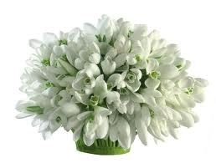
Підсніжник

Slide 3
Опис підсніжника
Підсніжник - це квітка весни.
Ще навкруги лежить сніг, а він вже пробиває собі дорогу до сонця. Спершу з-під трави видніються невеликі зелені листочки. Згодом появляються білі голівки на тендітному стебельці. Квітка має три ніжних пелюстки. Ростуть ці чудові квіти густими білими острівцями. Навколо поширюється чарівний аромат.
Підсніжник занесений до Червоної книги України.

Slide 4
Бережіть підсніжники

Slide 5
Зубр

Slide 6
Зубр
Зубры — очень крупные представители парнокопытных животных, однажды едва не исчезнувшие с лица земли, но чудом спасенные. Зубры относятся к семейству полорогих и состоят в родстве с различными видами диких быков — буйволами, якоамым близким родственником зубра является американский бизон, с которым он даже способен давать плодовитые гибриды.
м, бантенгом, гауром. С

